Slide 1
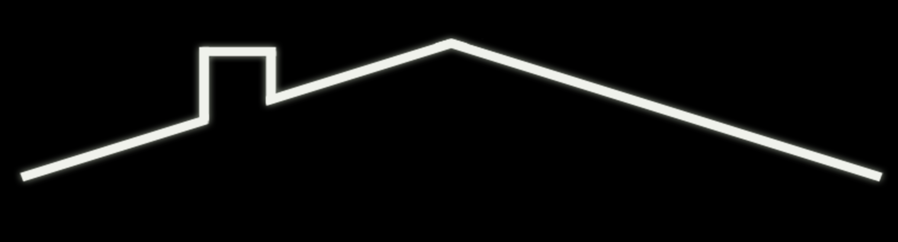



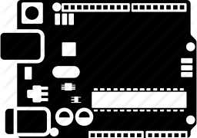




인터넷미디어공학과
201311193 고지혜
201311200 김예찬
지도 교수 : 이향원 교수님
아두이노와 파이썬 웹서버를 이용한
스마트홈 오토메이션
동기 및 목표
시스템 구조
Sub Arduino
Main Arduino
Control (↑)
State (↓)
Xbee
State (↓)
Ethernet
WebSocket
Arduino
아두이노와 스마트폰 사이에 웹서버를 두어 원거리 제어를 가능하게 하며, 서버에서 사용자의 패턴을 분석하여 자동 제어 서비스를 제공한다!
Control (↑)
Control (↑)
GCM
DataBase
Control
Log
Pattern
Manager
State
(↓)
State
(↓)
GPS
(↓)
Web Server
기 능
Request (↑)
Control (↑)
Control (↑)
GUI
Pattern Service
GPS
Android
사물 제어
User
웹서버를 이용한 원거리에서 사물 제어 기능 제공
테스트 결과
상태 보기
사물의 ON/OFF 상태와 실시간 온도 상태 제공
긴급 상태의 푸시 알림 제공
 | 구분 | 평균 소요시간 | 수행 확률
사물 제어 | 1m | 2.60 sec | 100%
 | 5m | 2.61 sec | 100%
 | 10m | 2.67 sec | 99%
상태 보기 | 기본 | 1.63 sec | 100%
 | 실시간 | 4.89 sec | 98%
 | 긴급 | 4.37 sec | 100%
자동 제어
사용자 제어 패턴을 이용한 자동 제어 서비스 제공
보안
승인 받은 사용자만 사용 가능
앱 최초 실행 시 사용자 등록 후 웹 서버에서 승인
패턴 구현
결 론
Input
Elbow Method
Output
본 프로젝트는 아래와 같은 특징을 갖는다.
원거리 제어 2. 패턴 제어 가능
각종 상태 확인 4. 경제적인 스마트홈
또한, 안드로이드 – 웹서버 – 아두이노 간의 통신이 필요한 프로젝트와 패턴분석이 필요한 프로젝트에 적용할 수 있다.
K-medians Clustering
Cluster Threshold

